Slide 1
La cybercriminalité ne fait pas de discrimination - soyons prêts à nous défendre!

Slide 2
Les progrès technologiques et la numérisation ont rendu la cybercriminalité plus répandue que jamais.
Des violations de données aux escroqueries par hameçonnage, il y a eu une augmentation significative des cyberattaques où les pirates exploitent nos vulnérabilités pour voler des informations sensibles afin de mener des activités malveillantes telles que les fraudes financières et le vol d’identité.

Slide 3
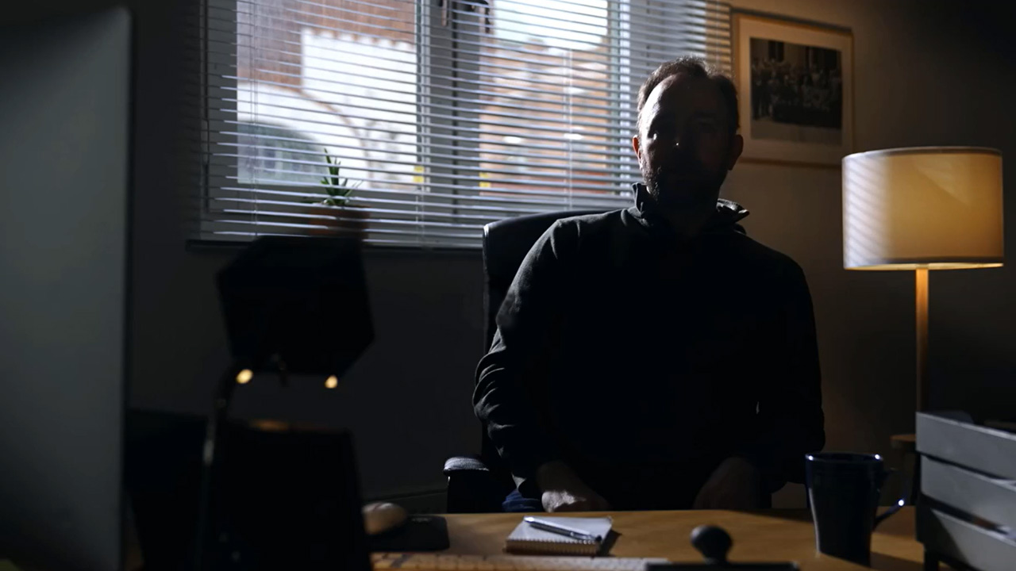
Regardez l’histoire d’une cyberattaque
« Ce fut, de loin, la crise la plus difficile que j’ai gérée dans ma carrière. »
Cliquez ici pour visiter le site Web de Be Aware pour regarder la vidéo

Slide 4
Nous savons maintenant à quel point les conséquences d’une véritable cyberattaque peuvent être dévastatrices.
Mais qui est responsable d’empêcher cela? Nous tous!
Nous sommes la meilleure ligne de défense contre la cybercriminalité, pas la technologie.

Slide 5
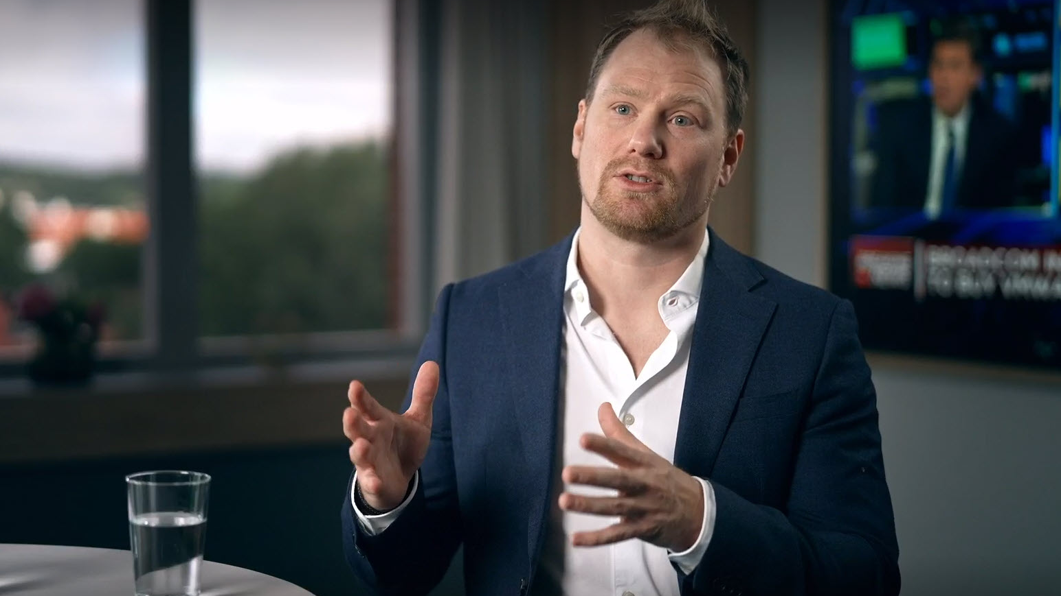
Regardez l’histoire d’un hacker éthique
« Qui est responsable du verrouillage de la porte de votre maison ? Seulement toi, ou toute la famille? »
Cliquez ici pour visiter le site Web de Be Aware pour regarder la vidéo

Slide 6
95% de toutes les failles de sécurité sont causées par une erreur humaine !
Cela souligne la nécessité d’une attention à tous les niveaux, et pas seulement au sein du service informatique. Cela exige une préparation et une sensibilisation de la part de chaque individu.
C’est là que nous aimerions vous encourager à prendre des mesures proactives.

Slide 7
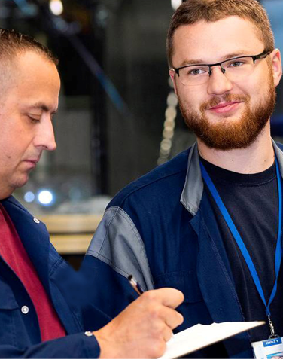
Testez vos employés
Testez la réaction de vos employés à un e-mail de phishing simulé. Ce programme compare la probabilité que vos employés répondent à une attaque de phishing contre d’autres organisations.
Simulation d’hameçonnage
Choix des participants
Rapport d’évaluation
Financé par le Volvo Group

Slide 8
Évaluez votre posture de sécurité
Évaluez votre posture de sécurité en répondant à deux sondages comportant des questions simples OUI/NON.
Le premier évalue la maturité de votre organisation en matière de sécurité, tandis que le second évalue votre état de préparation informatique, en examinant la maturité de votre environnement informatique en matière de sécurité.
Rapport sur niveau de maturité cyber
Rapport sur niveau de préparation IT
Financé par le Volvo Group

Slide 9
Participer à un Programme de Sensibilisation à la Sécurité
Renforcez votre défense et réduisez le risque de failles de sécurité en vous engageant dans un programme de sensibilisation à la sécurité. Ces programmes ont un coût, mais constituent un investissement précieux pour vous et votre organisation. Il existe de nombreux fournisseurs parmi lesquels choisir sur le marché.
Voici ce que vous obtenez généralement lorsque vous investissez dans un programme de sensibilisation à la sécurité :
Cours de cyber sécurité
Simulations de phishing
Service de signalement des phishing
Rapports de suivi
Service payant

Slide 10
Les cybermenaces sont réelles, mais notre pouvoir de protéger notre entreprise l’est tout autant.

